Slide 1
IO3: Formazione di alfabetizzazione finanziaria per genitori
Modulo 6: Diventare una consumatrice critica / un consumatore critico

Slide 2
Diventare una consumatrice critica / un consumatore critico Risultati di apprendimento
Risultati dell'apprendimento: dopo aver completato questo workshop, genitori e tutori saranno in grado di:
Identificare alcune delle caratteristiche dei consumatori critici
Riconoscere come funziona la pubblicità che incoraggia la spesa attraverso la persuasione
Comprendere il ruolo dell'economia circolare

Slide 3
Diventare una consumatrice critica / un consumatore critico Programma visivo
Cos'è un ‘consumatore critico'
Attività - Pubblicità
La pubblicità e il fumetto Money Matters
La psicologia del colore
Pausa
Risorse di Money Matters Escape the Money Jungle
Le risorse di Money Matters e l'economia circolare
Fine
Tipi di consumatori

Slide 4
Diventare una consumatrice critica / un consumatore critico
Attività 6.1 Attività rompighiaccio
Che tipo di consumatore sei? Dillo al tuo vicino e spiega perché...
Di seguito sono riportati i cinque tipi più comuni di consumatori nel marketing:
• Clienti fedeli - costituiscono il fondamento di qualsiasi azienda • Acquirenti impulsivi – sono quelli che «navigano» guardando prodotti e servizi senza un obiettivo di acquisto specifico. • Cacciatori di occasioni - cerca costantemente "occasioni" indipendentemente dal fatto che ne abbiano bisogno o meno. • Consumatori erranti - comprano in qualsiasi luogo in modo casuale. • Cliente in basati ai bisogni - solo compra ciò che è essenziale.
Che tipo di consumatore sei? Dillo al tuo vicino e spiega perché...

Slide 5
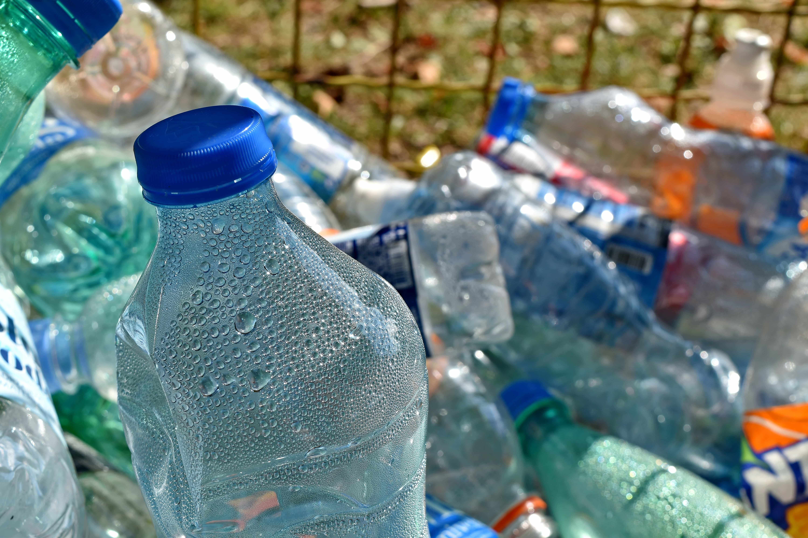
Diventare una consumatrice critica / un consumatore critico
Chi sono i consumatori critici?
I consumatori critici scelgono consapevolmente se vogliono acquistare un prodotto o meno.
I consumatori critici pensano agli impatti etici, sociali e ambientali delle loro decisioni.

Slide 6
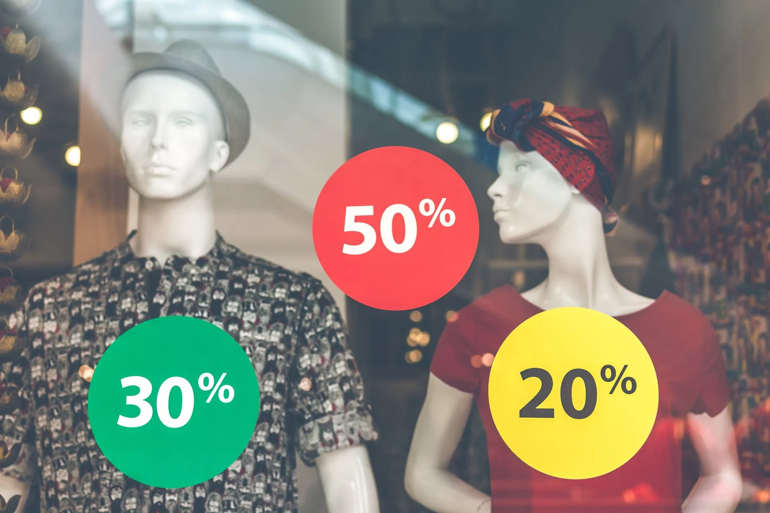
Diventare una consumatrice critica / un consumatore critico
Attività 6.2 Pubblicità
In coppia o in piccoli gruppi:
Pensa a un annuncio che ricordi di aver visto mentre venivi a questa sessione formativa (o qualsiasi altro che tu ti ricordi) Hai qualche idea sul perché lo ricordi?
Ora pensa a una pubblicità che ti infastidisce davvero.. Qualche idea sul perché la pubblicità ti infastidisce?
Autobus TV Cartelloni pubblicitari Giornali Online Nella posta Ecc.

Slide 7
Diventare una consumatrice critica / un consumatore critico
La pubblicità influenza tutti i consumatori… :
Informando
La pubblicità di un’azienda informa i consumatori dei suoi prodotti e servizi. I consumatori critici comprendono gli obiettivi e gli scopi dell'azienda e scelgono se vogliono supportarla o meno.
Persuadendo
La pubblicità incoraggia e influenza i consumatori a spendere i loro soldi. I consumatori critici lo capiscono e prendono decisioni di acquisto informate.
Ricordando
La pubblicità rafforza l'immagine del marchio di un'azienda in modo che possa rimanere competitiva e attirare nuovi clienti. I consumatori critici riconoscono questo «argomento di vendita» e le false richieste emotive di "fedeltà al marchio".

Slide 8
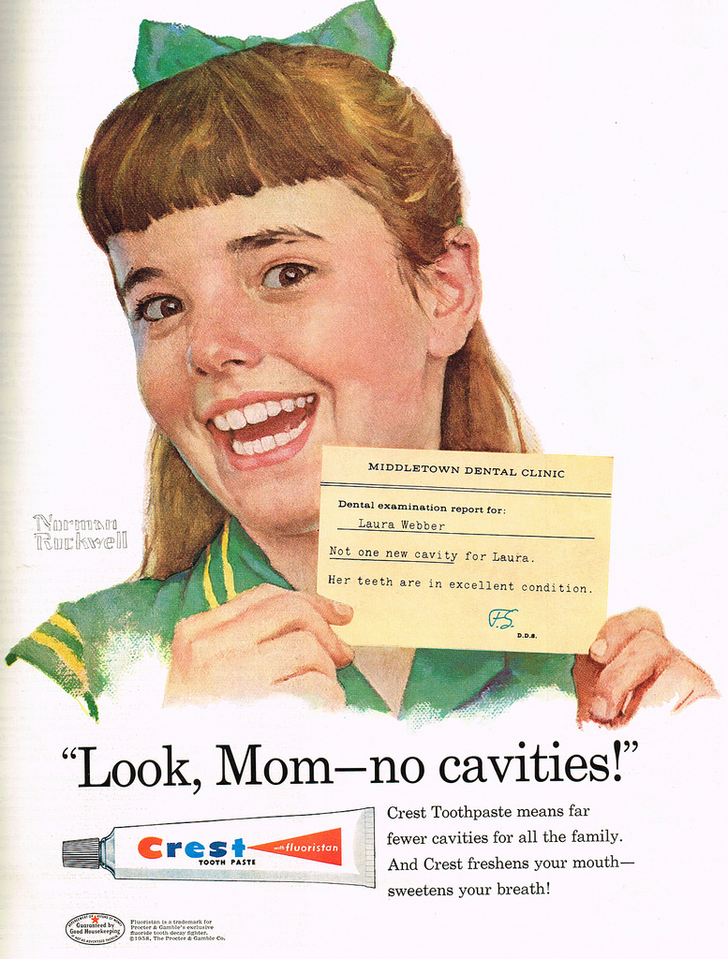
Diventare una consumatrice critica / un consumatore critico
Il processo di persuasione nella comunicazione (‘Elaboration Likelihood Model’ – ELM)
I consumatori possono essere persuasi dalle tecniche di comunicazione:
1) Attraendo direttamente il consumatore attraverso i fatti, la logica e il pensiero:
Più un cliente vuole un prodotto, maggiormente una pubblicità lo coinvolgerà o impegnarà.
2) Attraendo indirettamente il cliente attraverso spunti superficiali o espedienti:
Colori, musica, parole, emozioni, nostalgia e trame possono influenzare i consumatori.
Amended from: She Made (2009) Psychology And Advertising: https://www.youtube.com/watch?v=EC7VLjIw8hY

Slide 9
Diventare una consumatrice critica / un consumatore critico
Attività M 6.3
Pubblicità che si rivolgono a bambini o adolescenti
In coppia o in gruppo suggerisci un esempio di pubblicità che si rivolge direttamente ai bambini piccoli e un’altra che fa appello agli adolescenti. Puoi scegliere tra una vasta gamma di annunci pubblicitari come:
pubblicità online pubblicità televisiva pubblicità occulta stampa (riviste, brochure, giornali) all'aperto, compresi i cartelloni pubblicitari
Presenta le tue idee al gruppo!

Slide 10
Diventare una consumatrice critica / un consumatore critico
Pausa tè e caffè

Slide 11
Diventare una consumatrice critica / un consumatore critico
Attività M 6.4
Fumetto Money Matters No 6: ‘Pubblicità’
Questo fumetto sulla destra si rivolge ai bambini.
Quali sono i punti chiave che fa sulla pubblicità?

Slide 12
Diventare una consumatrice critica / un consumatore critico
Attività M 6.4 continuo
Fumetto Money Matters No. 6: ‘Pubblicità’
Dice che l’offerta dura solo per 24 ore…
Inflazione Sconti Pressione sociale Influencers Occasioni come quelle ‘2 per 1’ Biglietti della lotteria Consumismo Altre tecniche pubblicitarie
Foxy, alcuni giochi offrono dei premi gratuiti per comprare delle cose di cui non hai bisogno. Ma tu sei abbastanza sveglio per riuscire a distinguere queste offerte, giusto?
Quando compari diverse promozioni, controlla tutti i dettagli di un’offerta.
Sei mai stat@ influenzat@ a comprare qualcosa per via di una pubblicità?

Slide 13
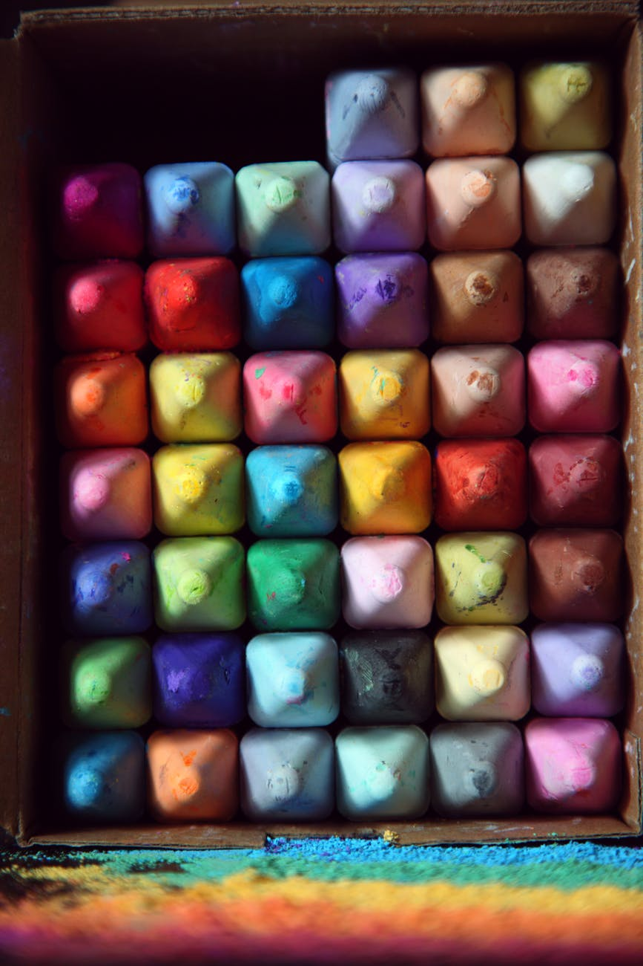
Diventare una consumatrice critica / un consumatore critico
In che modo la pubblicità usa la psicologia?.... ad esempio coi colori
Sapevi che il colore gioca un ruolo importante nella nostra vita?
Ci esprimiamo attraverso il colore Mangiamo cibo colorato Acquistiamo articoli in base al loro colore
In che modo le aziende usano i colori per attirarci e invitarci a spendere i nostri soldi?

Slide 14
Compra
Compra
Compra
Compra
GIALLO
ROSSO
BLU
VERDE
OTTIMISTA E GIOVANE SPESSO VIENE USATO PER ATTRARRE L’ATTENZIONE DEI POTENZIALI ACQUIRENTI
ENERGIA
AUMENTA IL BATTITO CARDIACO
CREA URGENZA
SPESSO VISTO DURANTE LE SVENDITE
CREA LA SENSAZIONE DI FIDUCIA E SICUREZZA
SPESSO USATO DALLE BANCHE E DALLE AZIENDE
ASSOCIATO CON LA RICCHEZZA
È IL COLORE PIÙ FACILE DA PROCESSARE PER GLI OCCHI
USATO NEI NEGOZI PER RILASSARE
Compra
Compra
Compra
Compra
ARANCIONE
ROSA
NERO
VIOLA
AGGRESSIVO
CREA UNA CHIAMATA ALL’AZIONE: ISCRIVITI, COMPRA, VENDI
ROMANTICO E FEMMINILE
USATO PER VENDERE ALLE DONNE E ALLE GIOVANI
POTENTE ED ELEGANTE
USATO PER PROMUOVERE PRODOTTI DI LUSSO
USATO PER LENIRE E CALMARE
SPESSO VISTO NEI PRODOTTI DI BELLEZZA E ANTIETÀ

Slide 15
Diventare una consumatrice critica / un consumatore critico
Sei d'accordo con gli psicologi che credono che:
Le donne amano i colori:
Blue
Purple
Green
Le donne odiano:
Orange
Brown
Gray
Gli uomini amano i colori:
Blue
Green
Black
Gli uomini odiano:
Brown
Orange
Purple
Source: https://buffer.com/resources/the-science-of-colors-in-marketing-why-is-facebook-blue/

Slide 16
Source: https://thelogocompany.net/wp-content/uploads/2020/12/Color_Emotion_Guide221.png

Slide 17
Diventare una consumatrice critica / un consumatore critico
Attività M 6.5
Le risorse Money Matters: Scappa dalla giungla dei soldi – Money Jungle
La pubblicità può convincerci a spendere soldi che potremmo non avere. La pressione sociale può convincerci a spendere soldi che potremmo non avere.
Gli influencer possono convincerci a spendere soldi che potremmo non avere.
Se non abbiamo i soldi per comprare le cose, potremmo essere spinti a prenderli in prestito da un'altra fonte.

Slide 18
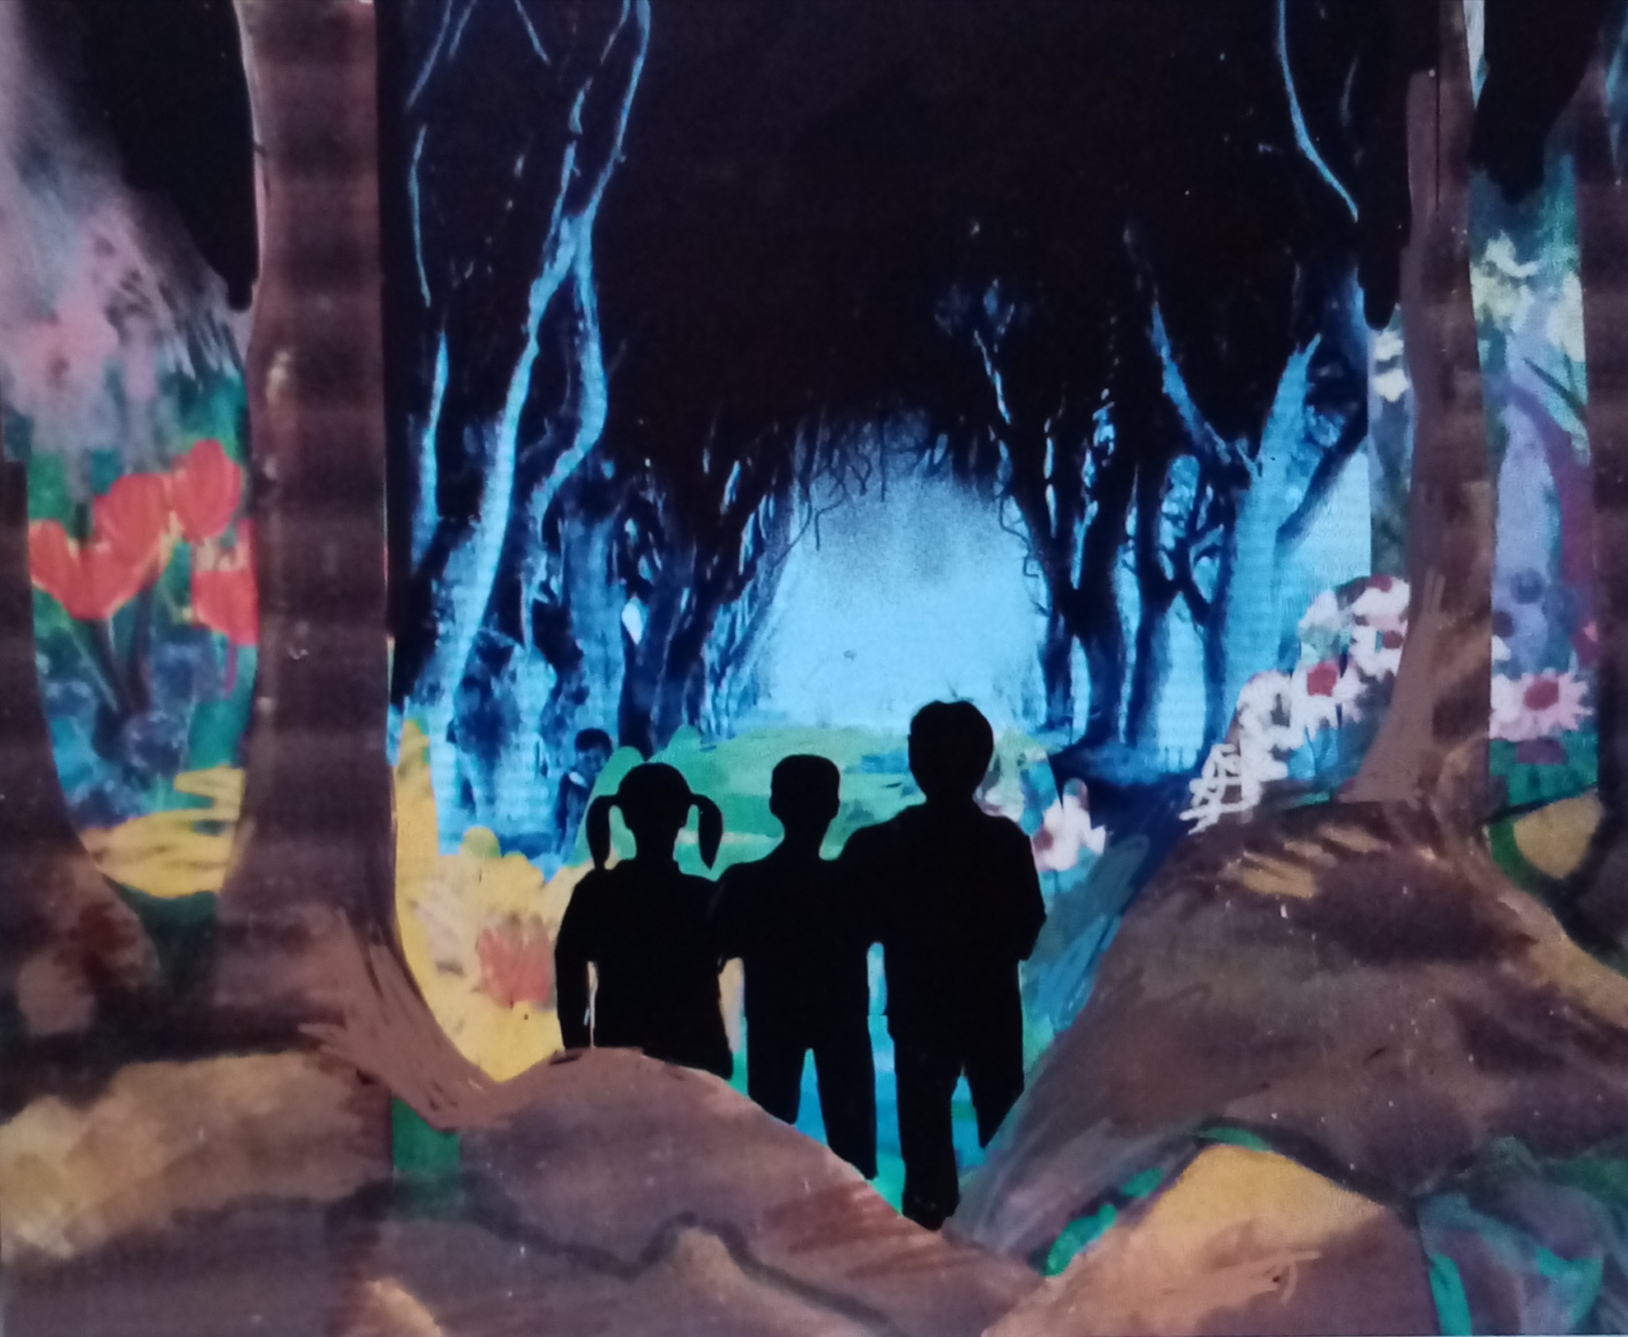
Diventare una consumatrice critica / un consumatore critico
Le risorse Money Matters: Scappa dalla giungla dei soldi – Money Jungle
https://forms.gle/7Ht4divX2EenTbVv7

Slide 19
Diventare una consumatrice critica / un consumatore critico
Attività M 6.6
Risorse Money Matters: Strategie per diventare consumatori critici: l’Economia Circolare
Scambio interplanetario
https://forms.gle/1qNm9eD2mvmpbag46
Cos'è una CRISI finanziaria!?! In che modo gli alti tassi di interesse ci intrappolano nel debito? Come possiamo avere un'economia circolare e verde?

Slide 20
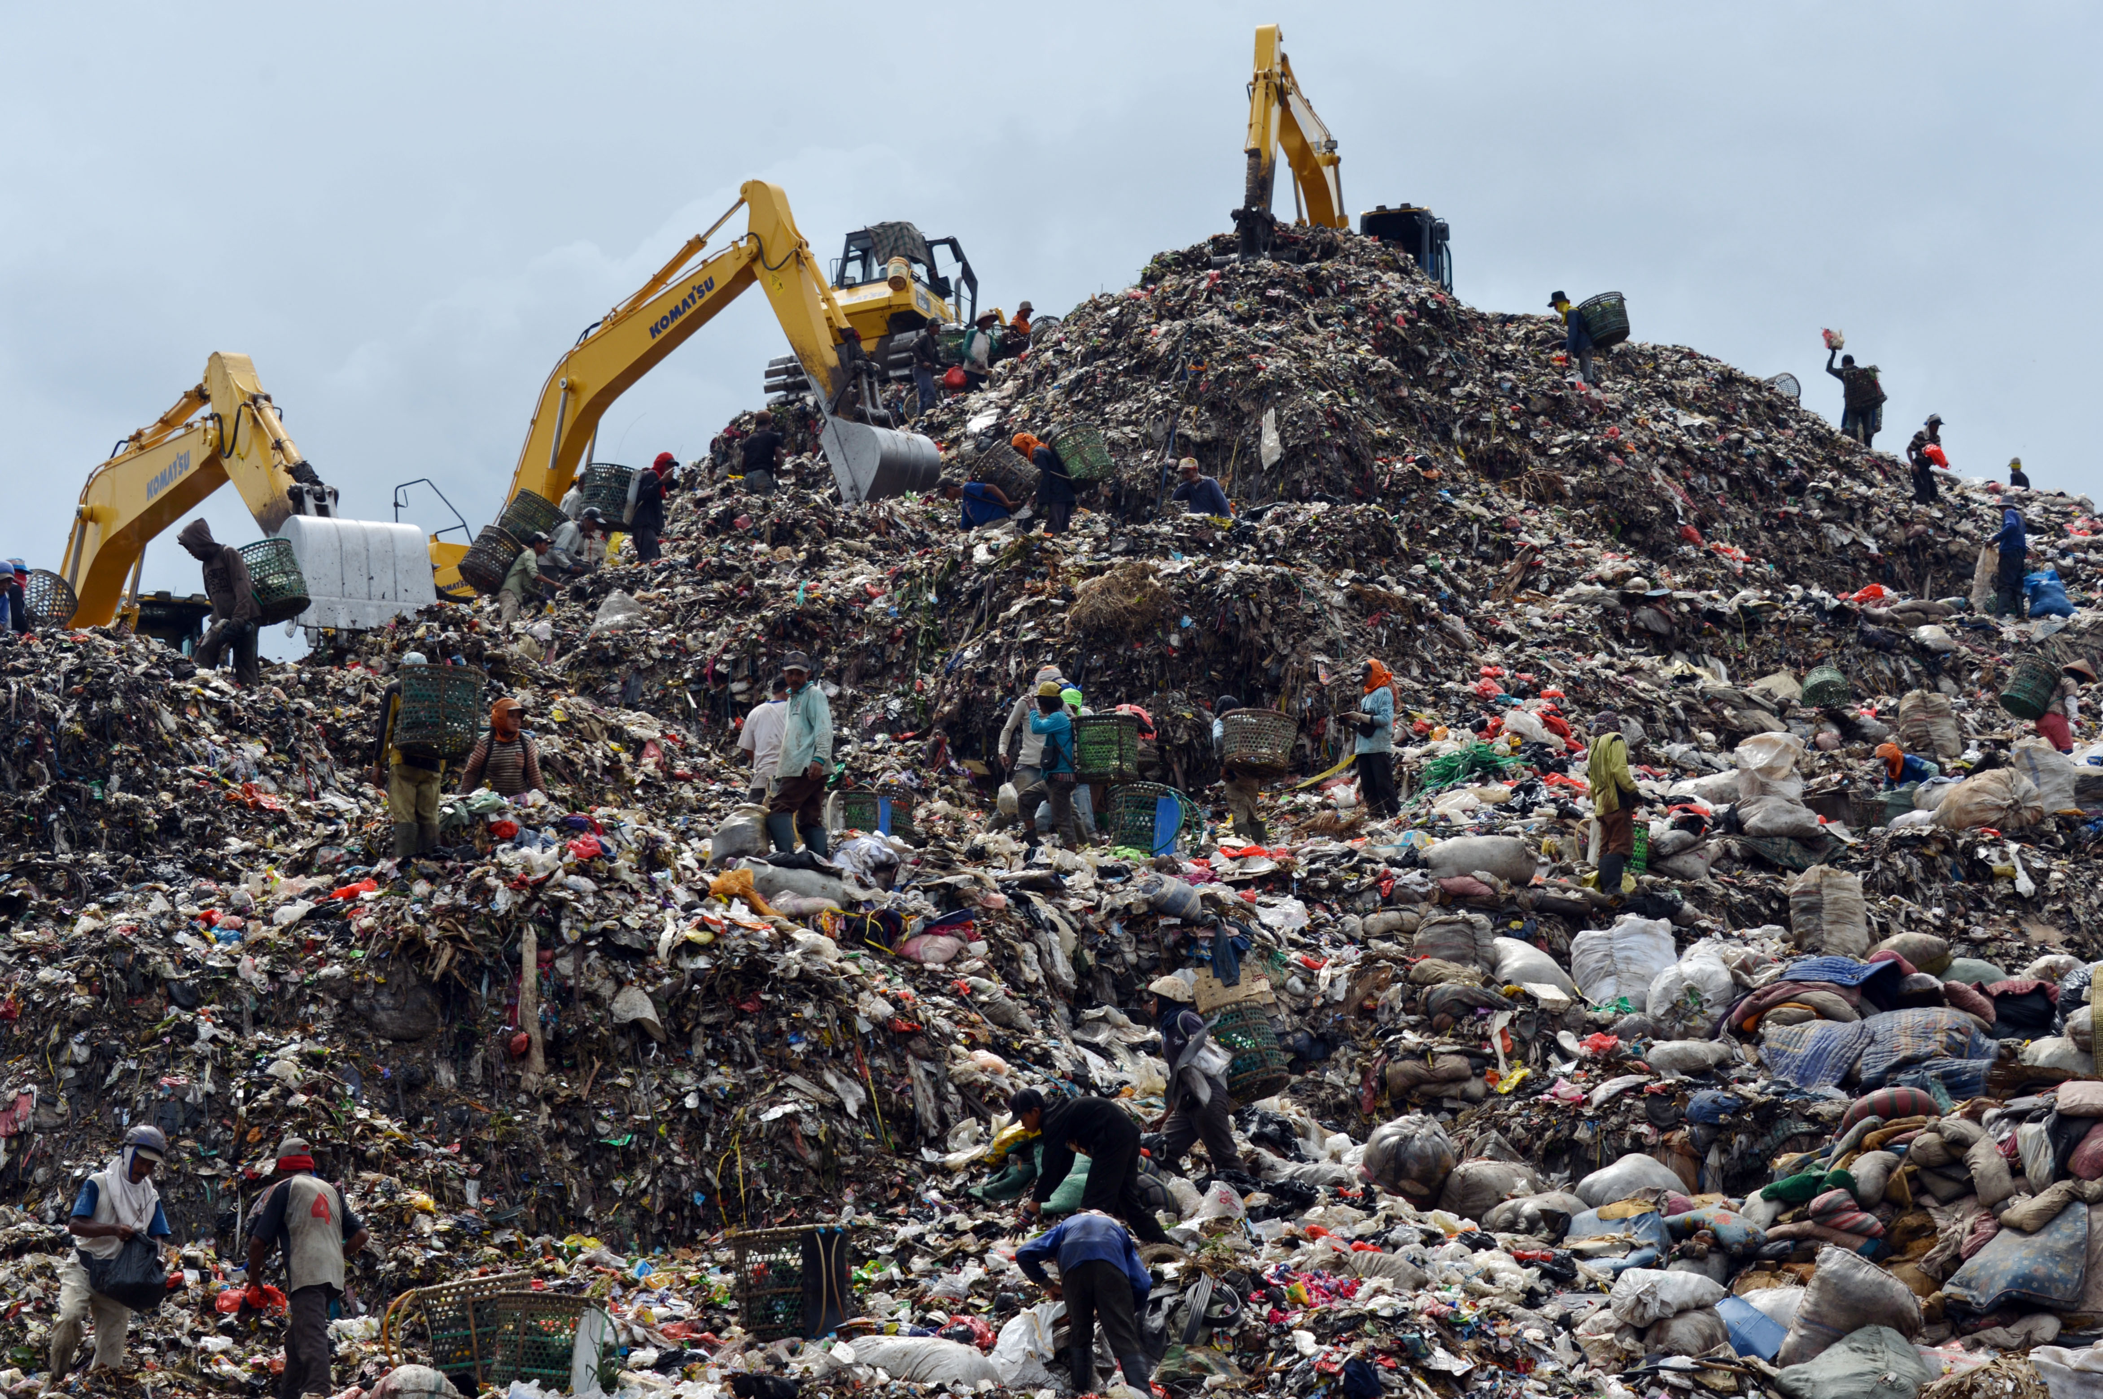
Diventare una consumatrice critica / un consumatore critico
Strategie utili per aiutarci a diventare consumatori critici – L'economia circolare
Ripensare il progresso
This Photo by Unknown Author is licensed under CC BY-SA-NC

Slide 21
Diventare una consumatrice critica / un consumatore critico
Attività M 6.7 Strategie utili per aiutarci a diventare consumatori critici – La Direttiva SUP
La direttiva sulle plastiche monouso (SUP) è stata introdotta il 3.7.2021 in tutta Europa. L'obiettivo è ridurre il volume e l'impatto dei prodotti in plastica sull'ambiente. Sapevi che ora è illegale acquistare i seguenti articoli?
Cotton fioc in plastica Posate/piatti/bacchette di plastica
Cannucce di plastica
Sii consapevole dei trucchi, dei metodi e delle strategie pubblicitarie per farti comprare cose. Riciclare i rifiuti alimentari o creare compost da giardino dai rifiuti organici adatti. Vendi o regala piuttosto che gettare e far distruggere oggetti indesiderati ma ancora utilizzabili/riutilizzabili.
Hai altre idee?

Slide 22
Grazie per aver partecipato. Per ulteriori risorse, visita il sito Web di Money Matters: https://moneymattersproject.eu/

Slide 23
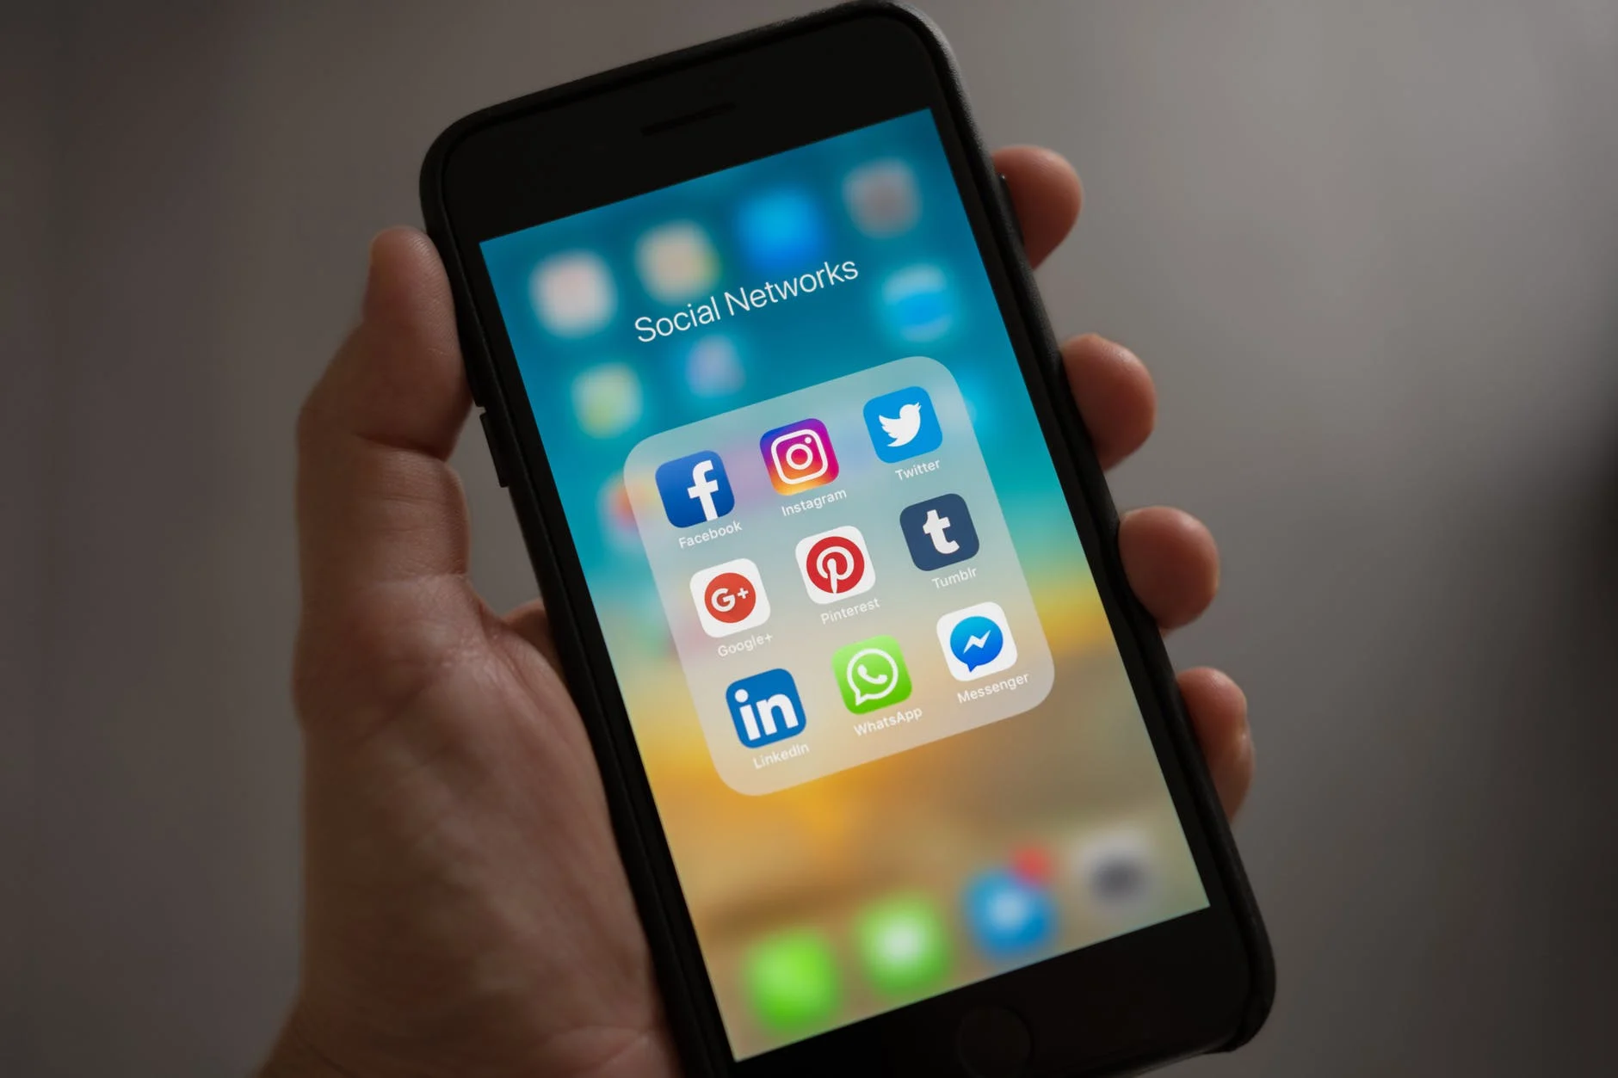
Diventare una consumatrice critica / un consumatore critico
Buoni consigli
Ecco alcuni suggerimenti che ti aiuteranno!
Gli influencer dei social media sono individui che utilizzano piattaforme di social media online per condividere le loro opinioni personali su una vasta gamma di argomenti. Nelle diapositive seguenti, abbiamo incluso alcuni dei più noti social influencer ed esperti finanziari in tutta Europa, che discutono di argomenti finanziari, incluso come essere un consumatore critico.

Slide 24
Diventare una consumatrice critica / un consumatore critico
Influencer sociali in tutta Europa
Portogallo:
Finanças no Feminino: https://www.instagram.com/financas.no.feminino/
Poupança & Finanças Pessoais : https://www.instagram.com/cat.poupanca/
Finanças com Ella : https://www.instagram.com/financascomella/
Bárbara Barroso : https://www.instagram.com/barbarabarroso/
MoneyLab: https://www.instagram.com/moneylabpt/
Italia:
Io Investo : https://www.ioinvesto.com/ & https://www.youtube.com/channel/UCdxW9KZslNPIqlq9AZVZ8_A
Marcello Ascani : https://www.youtube.com/user/TheMARCELLEMME
Leonardo Pinna: https://www.instagram.com/leonpinn/
Pietro Micelangeli: https://www.youtube.com/results?search_query=Pietro+Michelangeli

Slide 25
Diventare una consumatrice critica / un consumatore critico
Risorse per l’apprendimento aggiuntive
Grecia e Cipro:
Financialgreeks : https://www.instagram.com/financialgreeks/
Chris Tsounis : https://www.instagram.com/tsounischris/
Be Wealthy : https://www.instagram.com/bewealthyapp/
Inghilterra e Irlanda
Martin Lewis: https://www.instagram.com/martinlewismse/
Money Saving Expert: https://www.instagram.com/moneysavingexp/
Eoin McGee: https://www.instagram.com/eoin_mcgee/

